Slide 1
LAD pārbaudes

Slide 2
Pārbaužu veidi:
Pārbaudes uz vietas- ne mazāk par 5% iesniegumu konkrētajā atbalsta shēmā (EKO2, EKO3, EKO4, EKO6, SAP, SAU, SDA, ZJ, VSD, BAA, BDUZ, BLA, NIM)
Platību monitorings- balstīts uz sentinel satelītatattēliem (ISIP, MLS, PAR, JAL, SKC, SSK, SLS, SSA, SMI, SRP, SVR, EKO1 un EKO7)
Monitoringa kvalitātes pārbaudes- noteiktam skaitam lauku katrā atbalsta shēmā, atlasītos laukus pārbauda dabā

Slide 3
Pārbaudes uz vietas
Atlasa konkrētus iesniegumus.
Atlasē izmanto riska kritērijus un nejaušības principu.
Pārbaužu intensitāte šogad 5-20%. Apjoms jāpalielina, ja iepriekšējā gadā daudz kļūdu- pārdeklarācijas.
EKO3, EKO6, BAA, NIM, VSD, SAP, saistītie atbalsti par dzīvniekiem.
EKO4, ZJ, EKO2, SDA, SAU, BLA, BDUZ
Notes:
~2000 FK

Slide 4
Pārbaudes uz vietas
Par pārbaudi lauksaimnieks tiek informēts (zvanīts, SMS), pirms pārbaudes uzsākšanas LAD nosūta SMS
Par konstatētajām neatbilstībām tiek piemērotas sankcijas
Pārbaudes jau uzsāktas

Slide 5
Platību monitorings
Tiek veikts izmantojot Sentinel satelītattēlu informāciju, automatizēti, izmantojot analīzes algoritmus.
Tiek izmantots ISIP, MLS, PAR, JAL, SKC, SSK, SLS, SSA, SMI, SRP, SVR, EKO1 un EKO7 pārbaudei
Pārbauda visus laukus visiem iesniegumiem
Piemēro atbalsta nosacījumiem, kas ir pārbaudāmi izmantojot Sentinel attēlus ar 10m izšķirtspēju:
Laukā audzētais kultūraugs
Lauka robežas, viendabīgums
Zālāja nopļaušana
Aršana
Notes:
430 000 lauku

Slide 6
Platību monitorings
Ja monitoringa rezultāti uzrāda neatbilstību, piemēram, cita kultūra, lauksaimnieks drīkst labot lauka datus bez sankcijas.
LAD informē lauksaimniekus par konstatētajām neatbilstībām:
Ja neatbilstība ir nepamatota- l/s nofotografē pierādījumu un ģeomarķētu foto nosūta LAD
Ja neatbilstība ir pamatota- l/s nofotografē faktisko situāciju un ģeomarķētu foto nosūta LAD, veic izmaiņas iesniegumā. Netiek piemērotas sankcijas.
Notes:
Piemēram: deklarēti mieži, aug griķi. Iesūta foto ar griķiem un samaina iesniegumā kultūru.
Piemēram: deklarēti mieži, monitoringā uzrādās cita kultūra, tāpēc lūdz klienta iesaistīšanos, ja dabā tomēr ir mieži, klients nofotografē un iesūta fofo LAD.

Slide 7
Ja lauksaimnieks nereaģē uz vēstuli, lauks tiek sankcionēts
2024.gadā nosūtīti ap 800 informācijas pieprasījumu

Slide 8
Plānotais informēšanas grafiks:
jūlija sākums- ziemas kultūras
augusta sākums- vasaras kultūras
augusta beigas- septembra sākums- pļaušana
Grafiku var ietekmēt laika apstākļi

Slide 9
Monitoringa kvalitātes pārbaudes
EK prasība, pārbaudīt vismaz 300 laukus no katras atbalsta shēmas
Mērķis- pārbaudīt cik efektīva ir izveidotā monitoringa sistēma, vai monitoringa dati atbilst situācijai dabā
Pārbaudes tiek veiktas nevis konkrētam iesniegumam, bet tikai atsevišķiem laukiem. Atlasi nosaka EK algoritms.

Slide 10
Izveido maršrutu ar 30-40 laukiem dienā, ar katru klientu nav iespējams sazināties. Ja viss kārtībā, tad netraucējam lauksaimnieku.
Ja konstatēs neatbilstību, tad sazinās ar klientu, un tiek noformēts kontroles ziņojums
Pārbaudes plānojas sākt jūlija otrā pusē
Plānots informēt ar SMS
Notes:
Plānots informēt ar SMS , ja kaut viens lauks no saimniecības ir atlasīts pārbaudei
Karti ar SAT attēliem

Slide 11
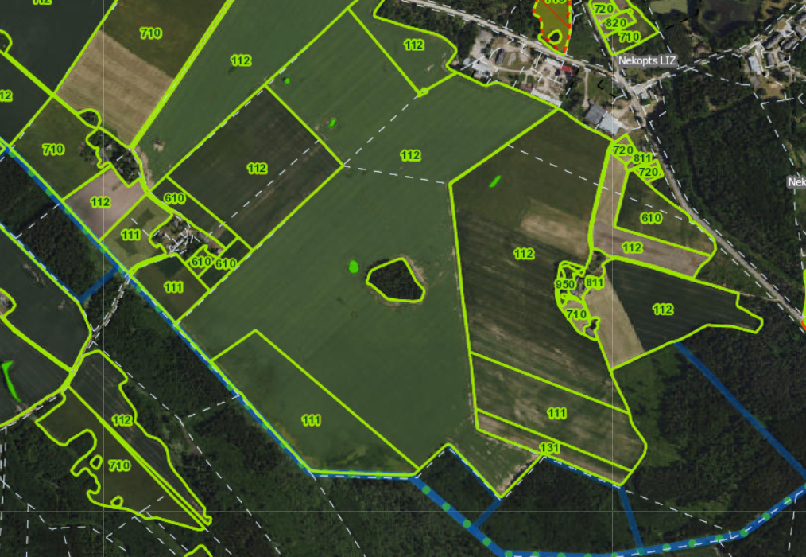
Attēlu veidi
Ortofoto attēli. Ar augstu izšķirtspēju, tiek atjaunoti ik pa 3 gadiem.

Slide 12
Sentinel2 satelītattēls ar 10m izšķirtspēju

Slide 13
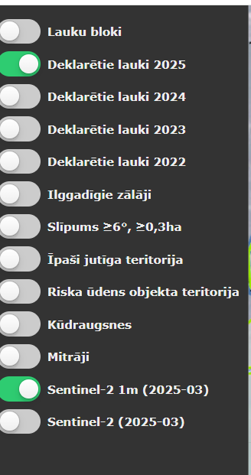
Uzlabotais Sentinel2 satelītattēls ar 1m izšķirtspēju. 2025.gada marta attēls.

Slide 14
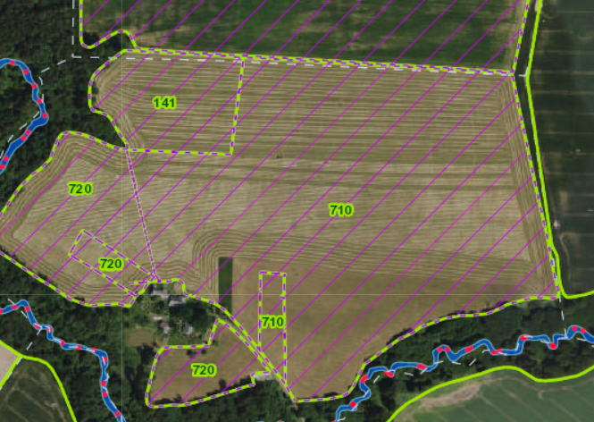
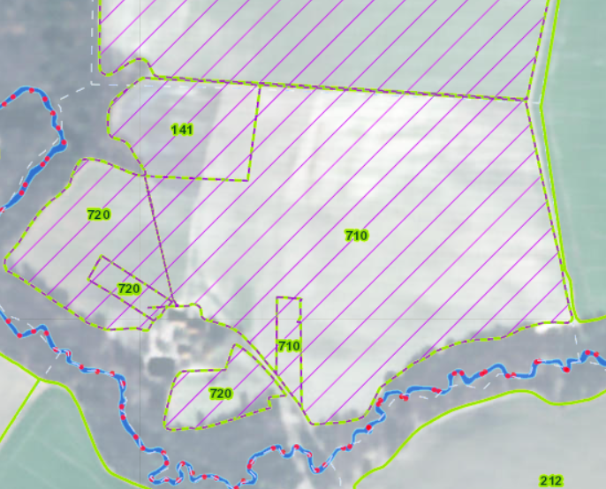
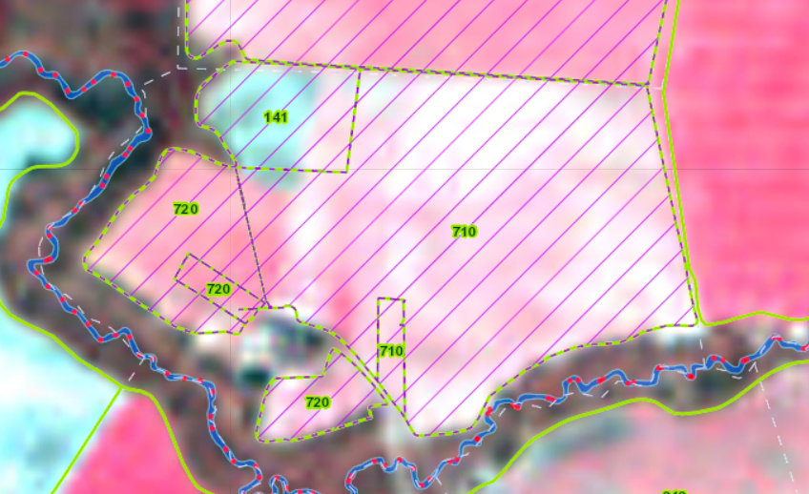
Notes:
39484-30199

Slide 15
Attēli pieejami arī EPS

Slide 16
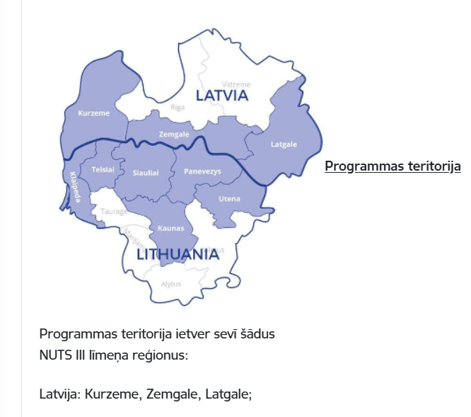
Interreg projekts OASIS
Jūlija beigās paredzēts seminārs
Projekta ietvaros iepazīstinās ar Zemes novērošanas un
mākslīgā intelekta integrētiem risinājumiem un to izmantošanas iespējām

Slide 17
Paldies par uzmanību!

